Slide 1
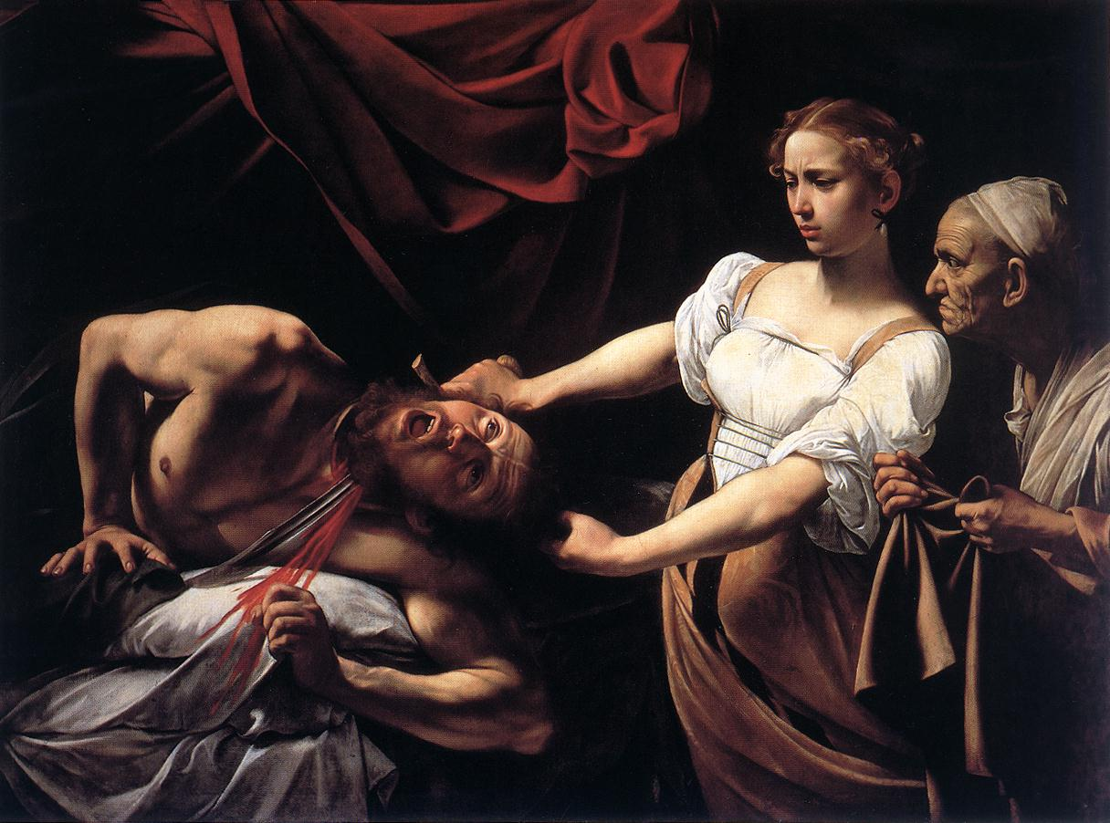
Michelangelo Merisi da Caravaggio (1571-1610) Judith enthauptet Holofernes (1598/99) Rom, Gallerie Nazionali d'Arte Antica

Slide 2
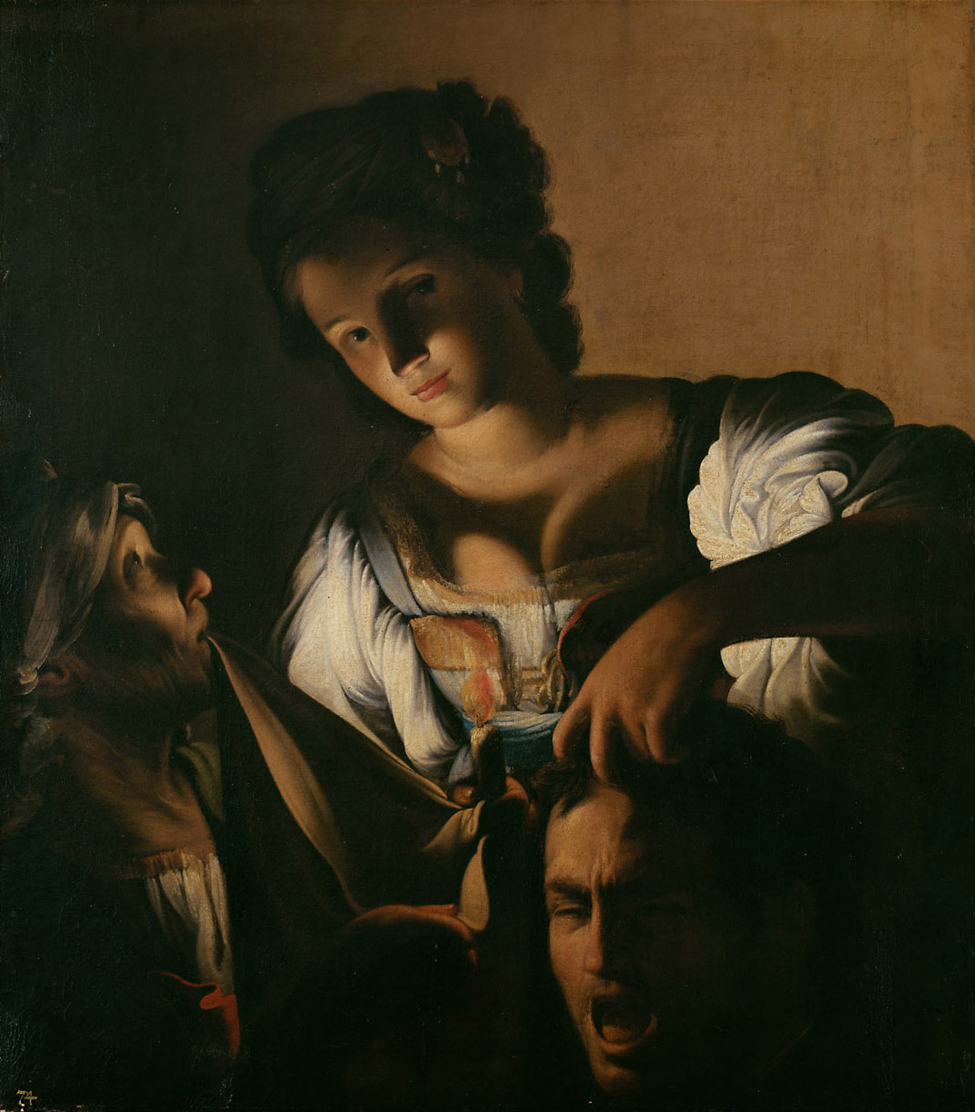
Carl Saraceni 580/85-1620 Judith mit dem Kopf des Holofernes 1610-1610 Kunsthistorisches Museum Wien

Slide 3
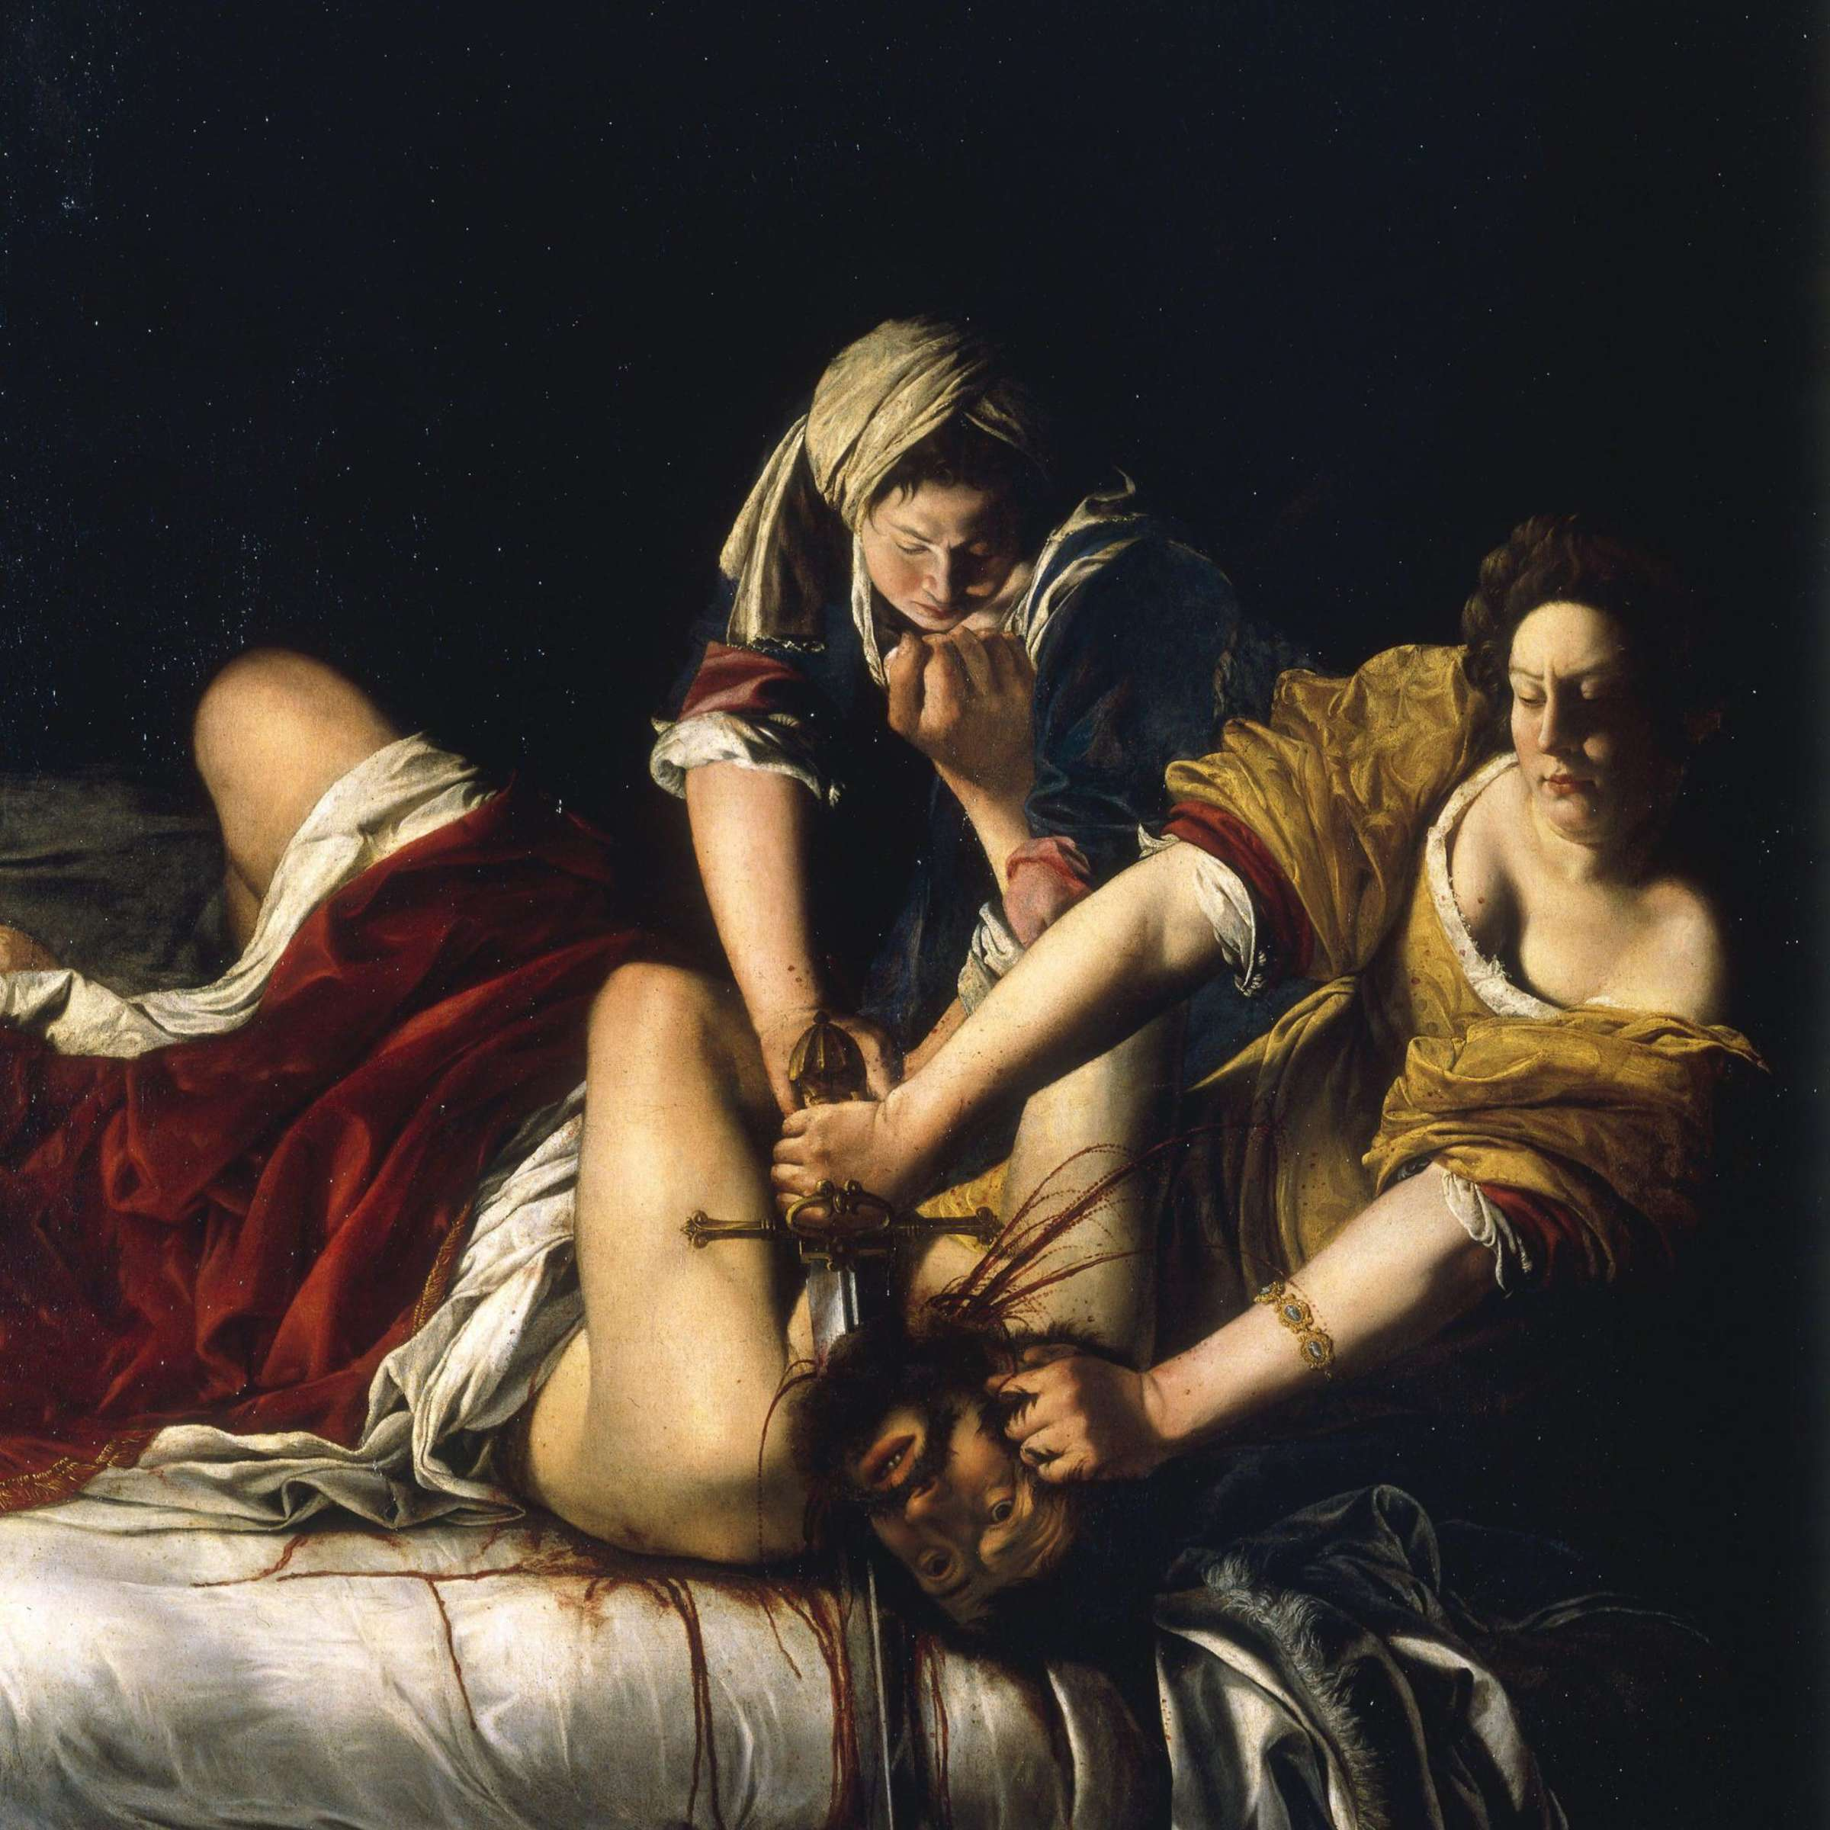
Artemisia Genteleschi 1593-1652 Tötung des Holofernes um 1620 Galleria degli Uffizi Florenz

Slide 4
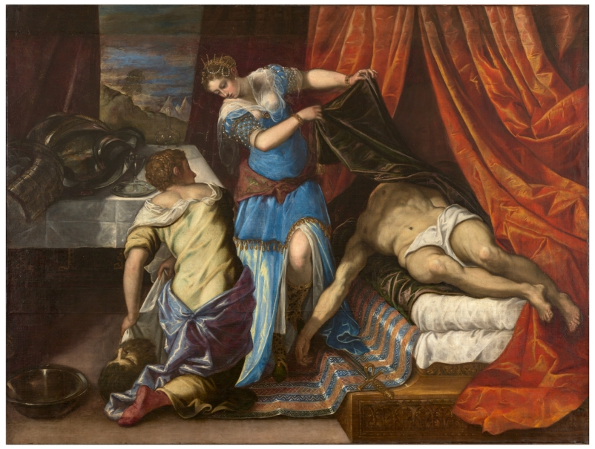
Klangbeispiel: Elisabeth Jacquet de la Guerre: Judith für Sopran, Flöte, Violine und B.c. (1708): Air „Le seule victoire“, Recit „Enfoncez le trait“, Recit „Ne le voyage-vous“ und Lentement – Sommeil Bild aus der Werkstatt von Tintoretto 1577

Slide 5
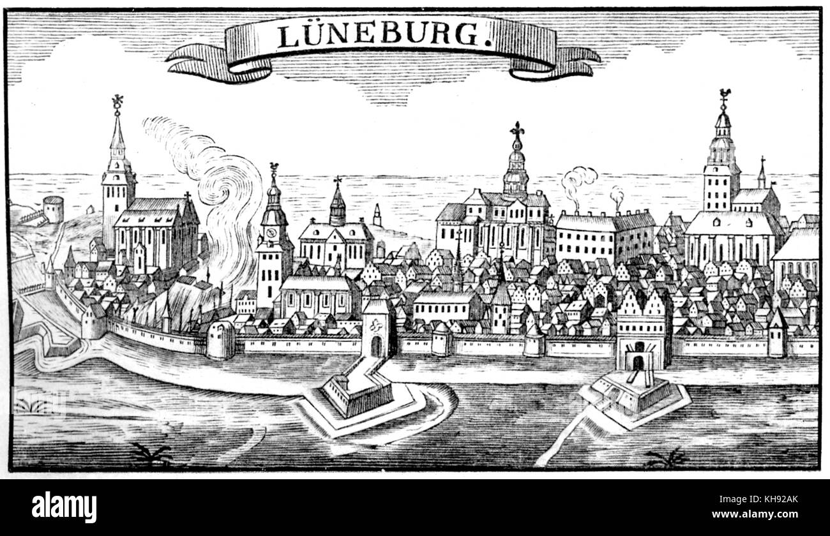
Georg Böhm (1661-1733)

Slide 6
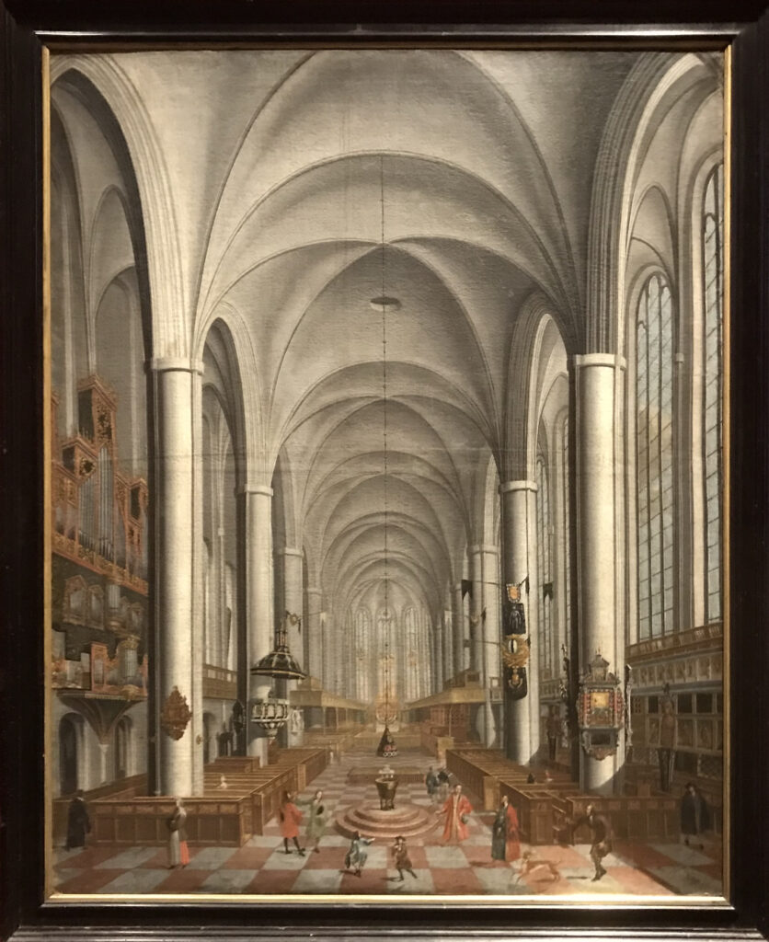
Klangbeispiel: Georg Böhm (1661-1733) Ach Herr, komme hinab für Sopran I und II, Alt, Tenor, Bass, 5stimmigen Chor, Streicher, Fagott und B.c. Blick in das Kicheninnere von St. Michaelis in Lüneburg, Gemälde von Joachim Burmester um 1700

Slide 7
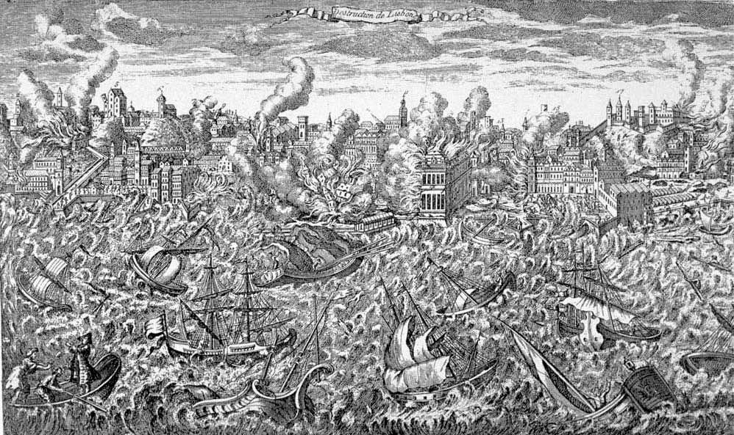
Erdbeben von Lissabon 1755 zeitgenössischer Kupferstich

Slide 8
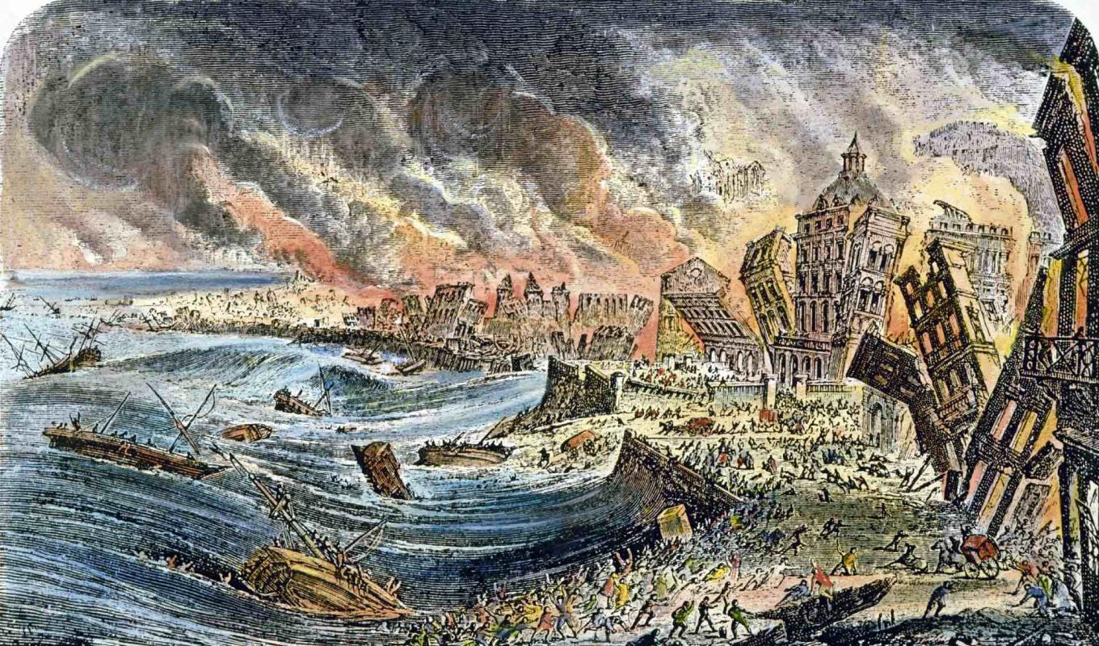
Erdbeben von Lissabon: Tsunami-Welle

Slide 9
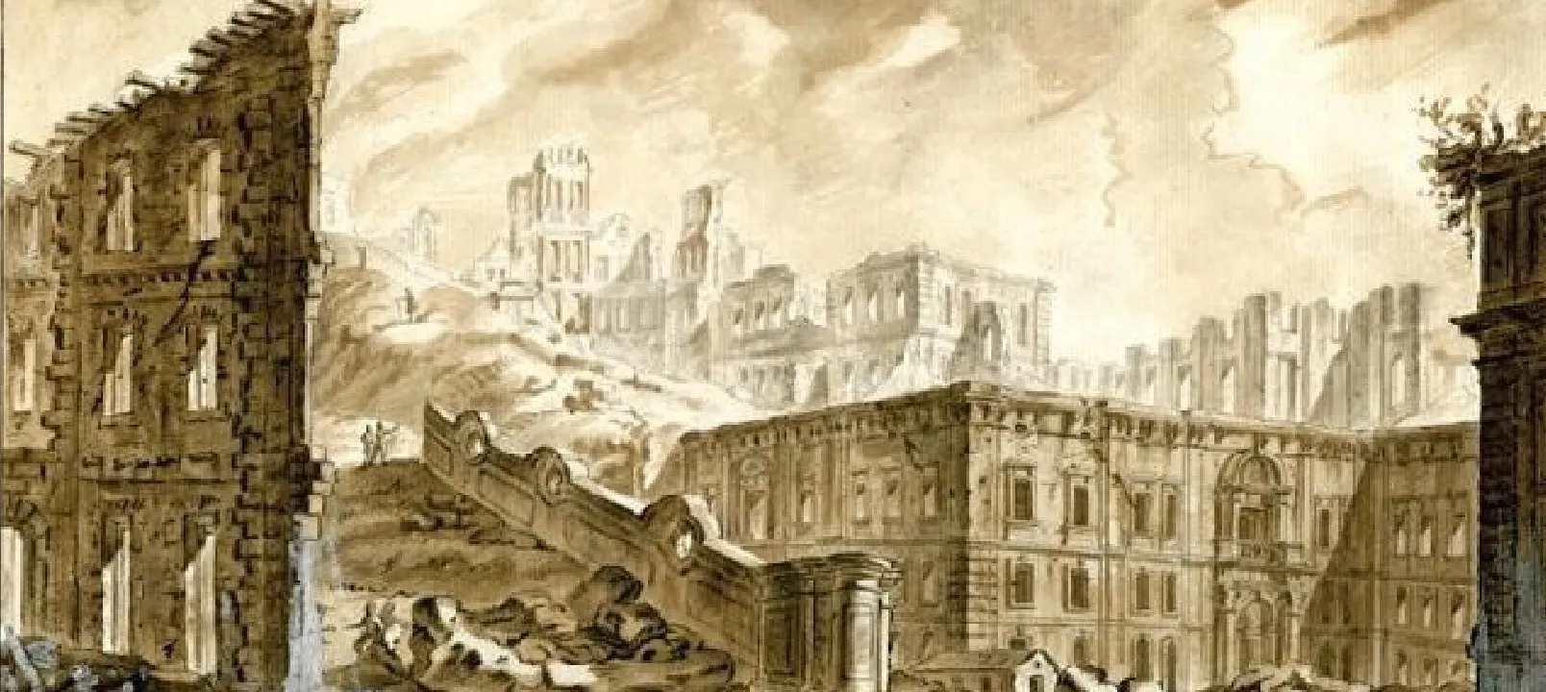
Ruinen nach dem Erdbeben von Lissabon

Slide 10
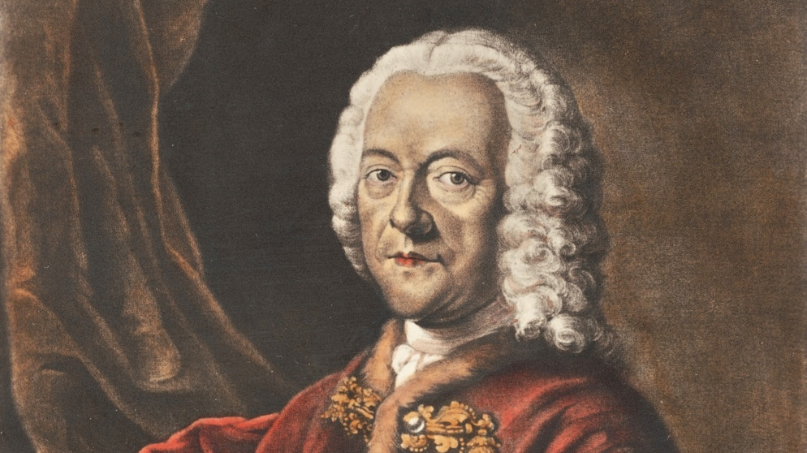
Georg Philipp Telemann (1681-1767)

Slide 11
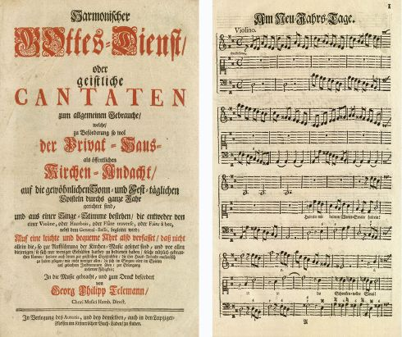
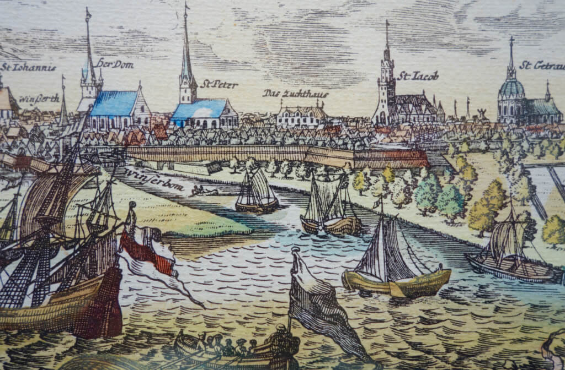
Hamburg 1720

Slide 12
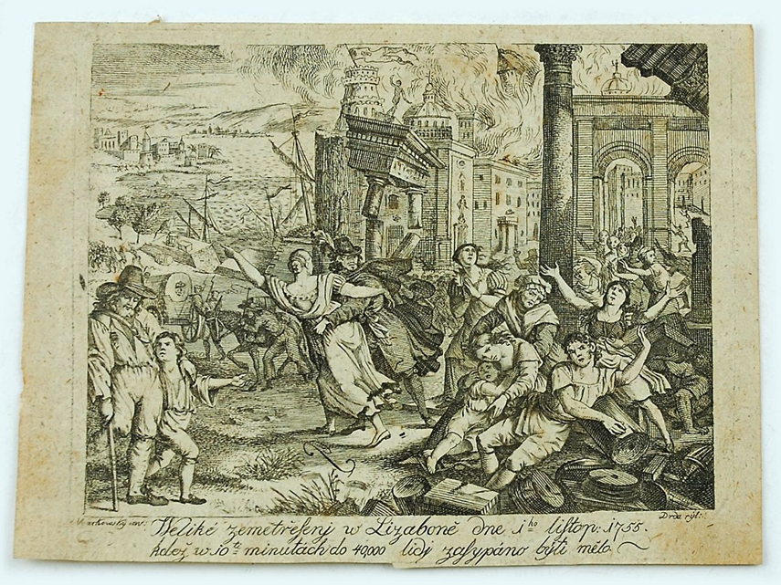
Klangbeispiel: Georg Philipp Telemann: Die Donnerode. Kantate in 2 Teilen für 5 Solostimmen, Chor und Orchester Arie Tenor „Die Stimme Gottes erschüttert die Meere“, Arie Bass „Die Stimme Gottes zerschmettert die Zedern“, Arie Bass II „Sie stürzt die stolzen Gebirge zusammen“ und Duett der beiden Bässe „Er donnert, dass er verherrlicht werde“

